Slide 1
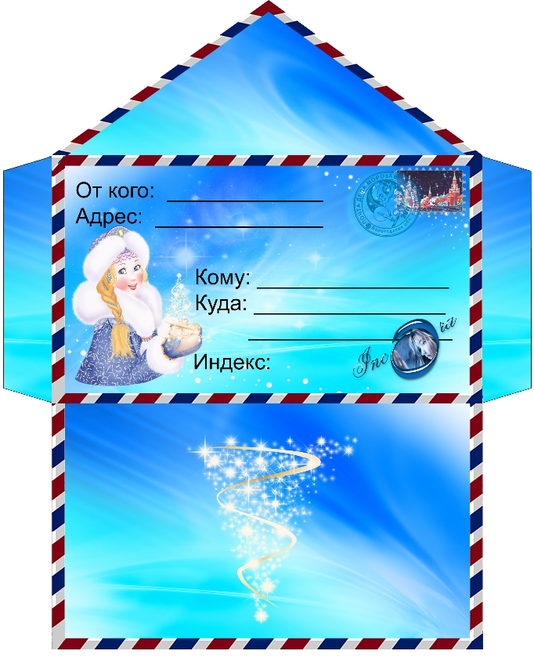
Зимушка - зима
Северный полюс
Детям подготовительной группы
298310
г.Керчь. Детский сад «Теремок»

Slide 2
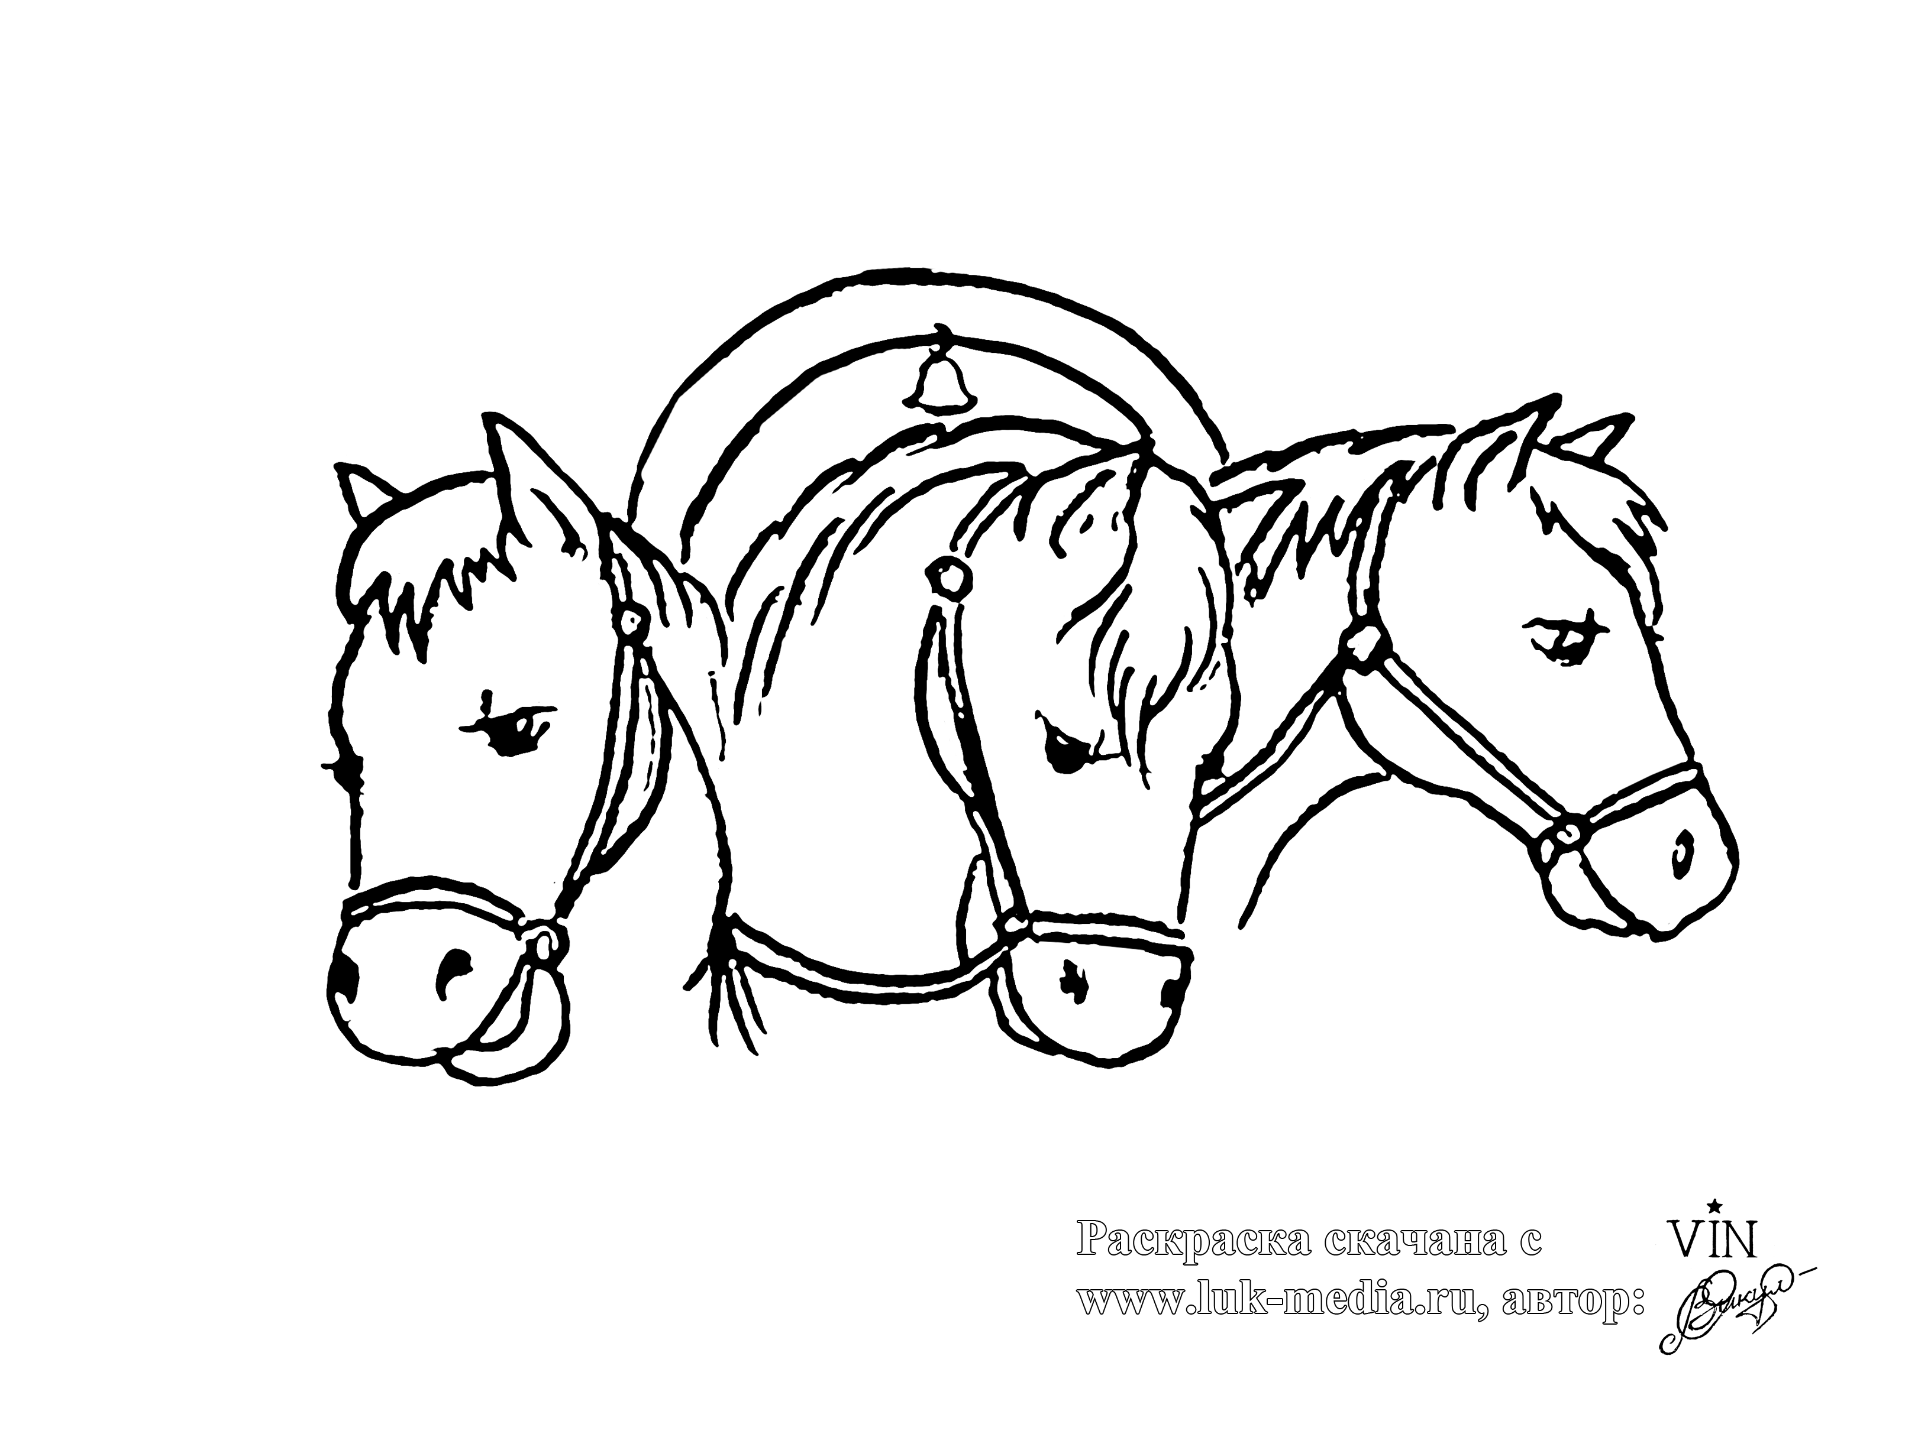
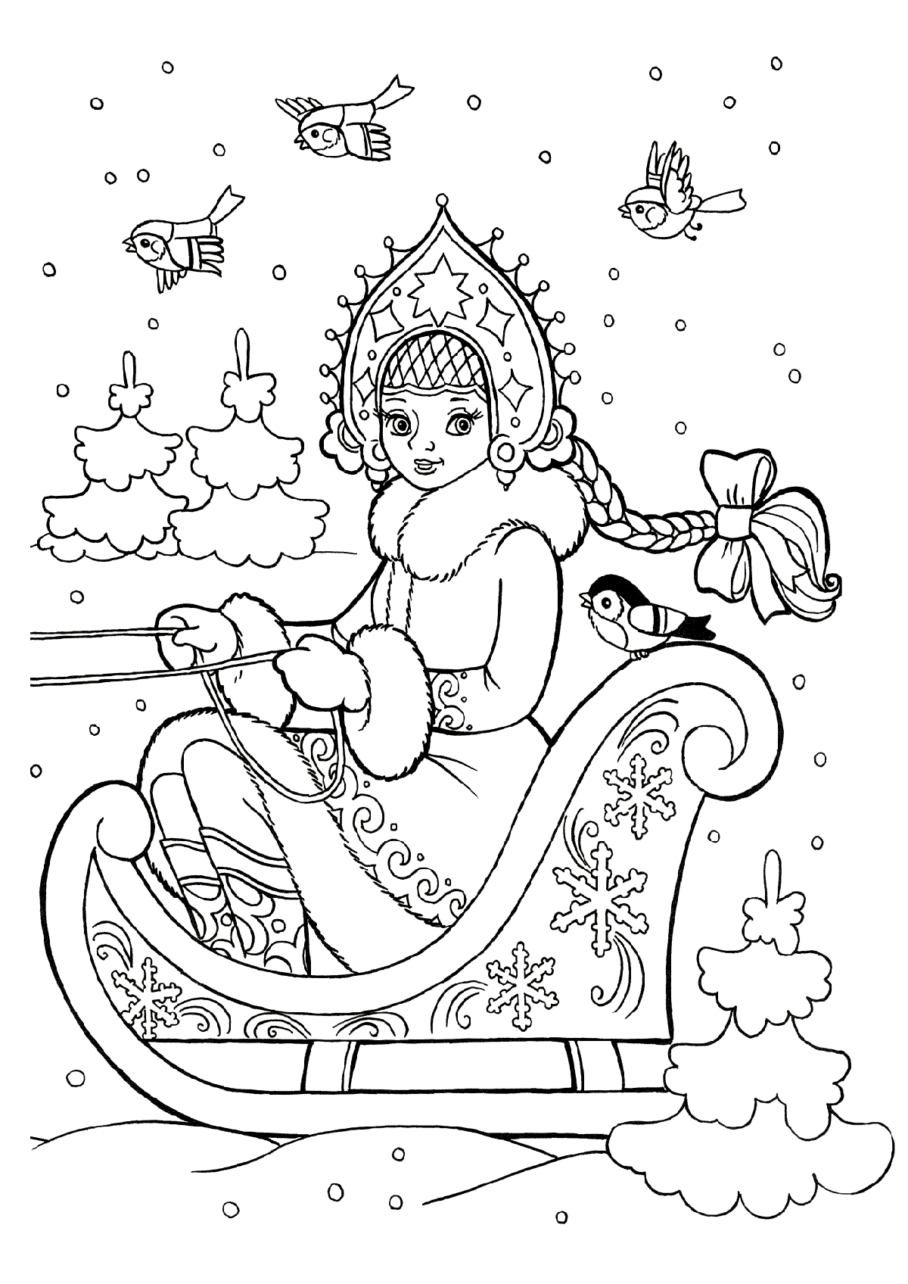
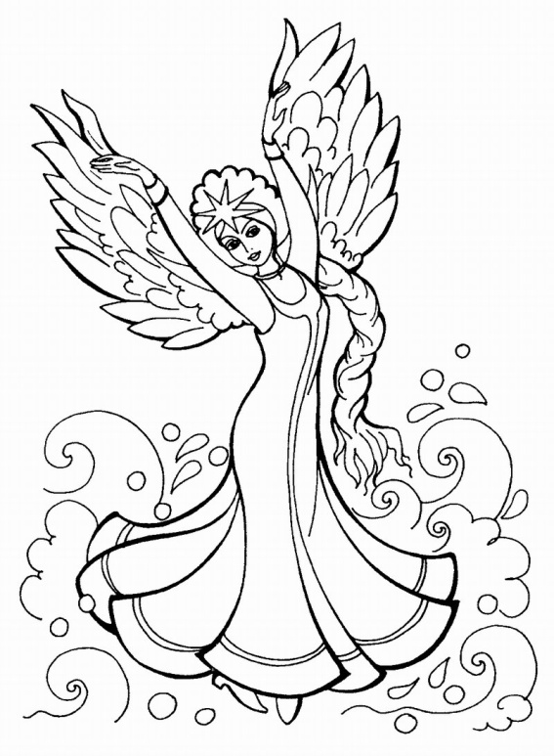
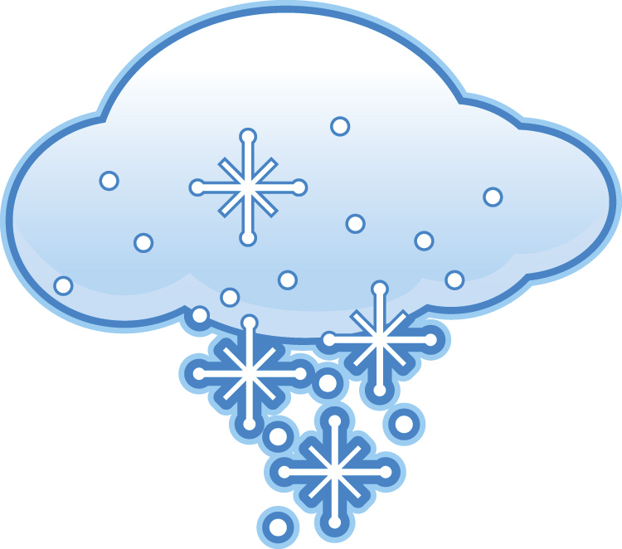

Slide 4
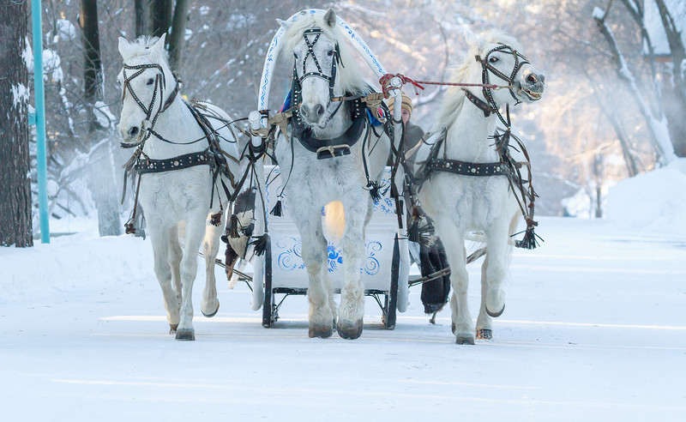

Slide 5
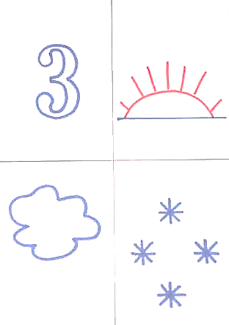
.
Зимой солнце светит мало, небо покрыто тучами. Часто идёт снег.

Slide 6
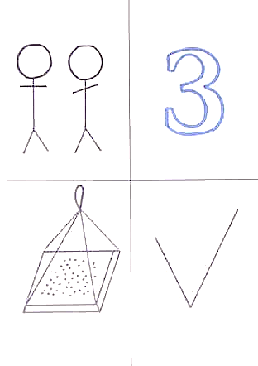
Зимой люди делают кормушки для птиц

Slide 7
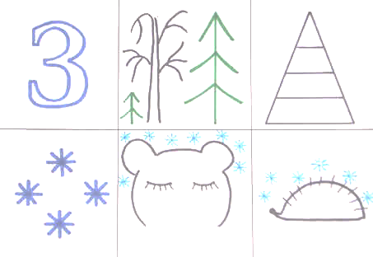
. Зимой в лесу много снега.
Под снегом спят медведи и ежи.

Slide 8
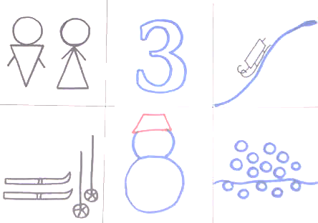
Зимой дети катаются на санках, лыжах.
Зимой лепят снеговиков, играют в снежки.

Slide 9
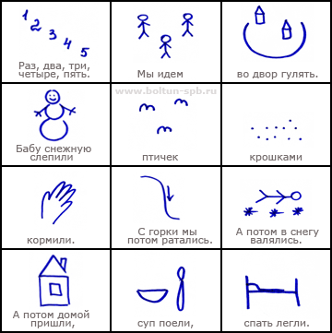
к

Slide 10
ФИЗКУЛЬТ - МИНУТКА

Slide 11
ГРАФИЧЕСКИЙ ДИКТАНТ

Slide 12
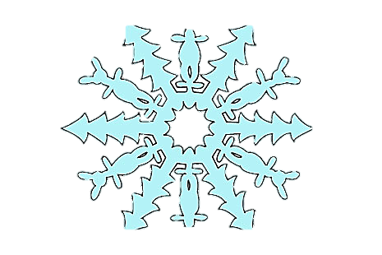

Slide 13
СПАСИБО ЗА ВНИМАНИЕ

